Slide 1

pAPIKOST
Kelompok 4
Bob raozal
Mikhael
Ronaldy

Slide 2
Latar belakang
Pemilik kost sulit untuk mengiklankan/memasarkan kost-nya
Sulitnya mencari kost dengan letak yang strategis dengan variasi harga yang sesuai budget
Mencari kost dengan cara survei ke tempat langsung membutuhkan waktu yang lama

Slide 3
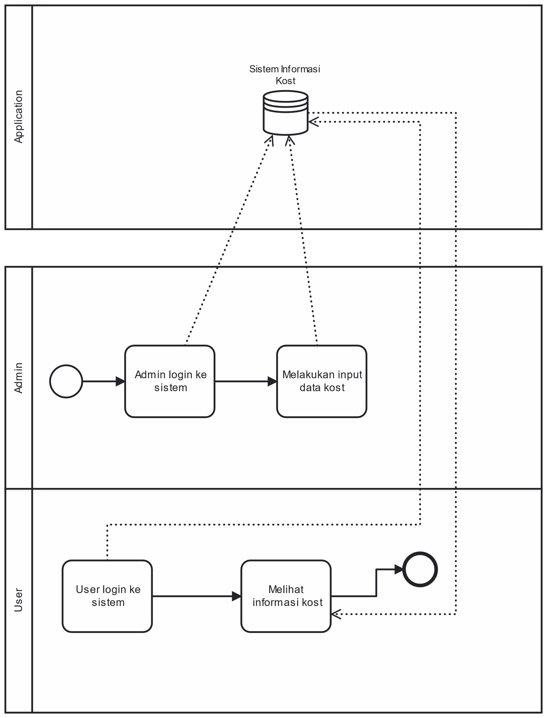
Business ProcESs MODEL NOTATION

Slide 4
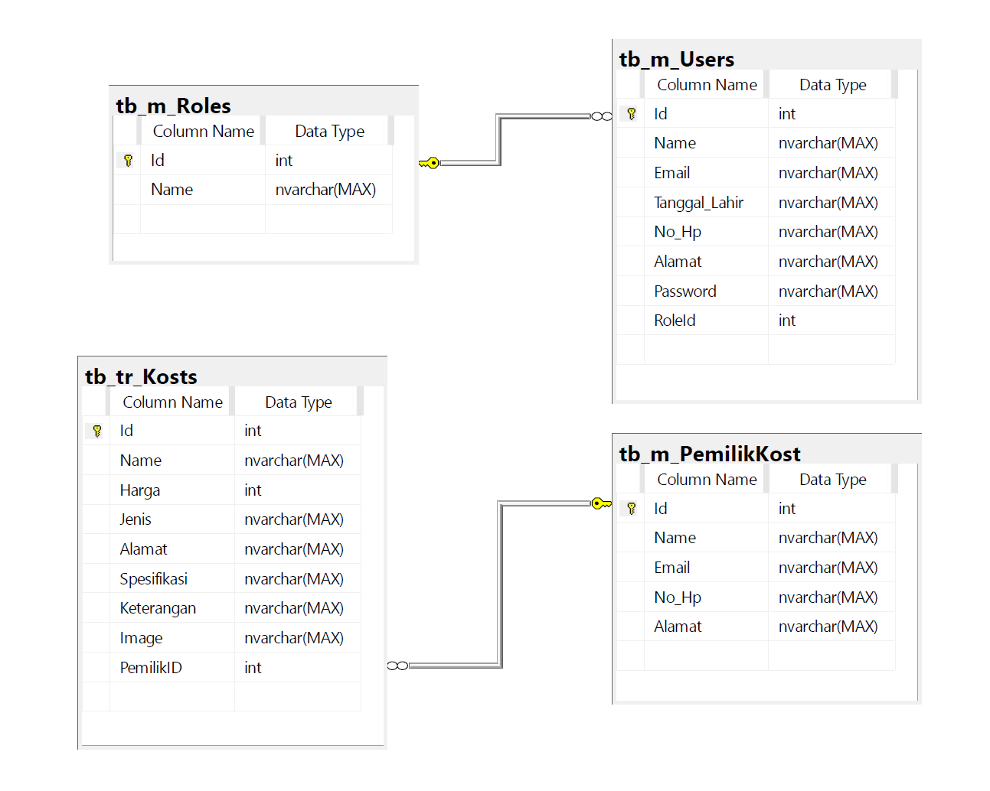
Entity Relationship Diagram

Slide 5
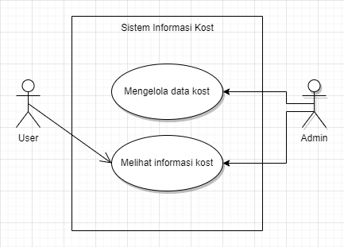
Use case diagram

Slide 6
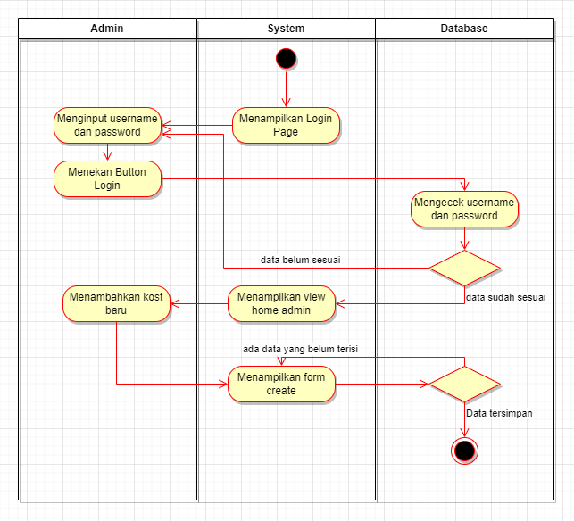
Activity diagram mengelola data kost

Slide 7
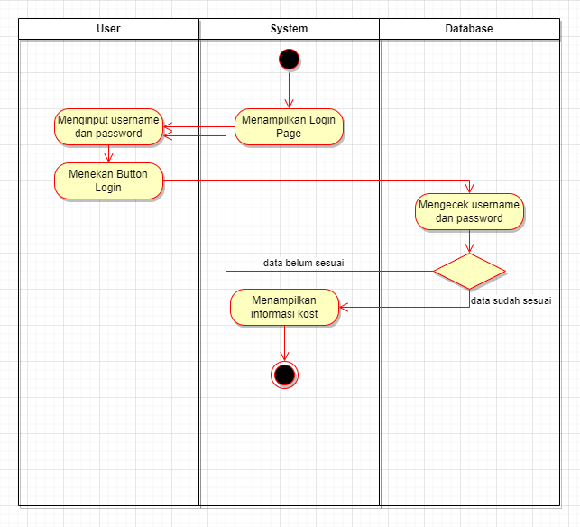
Activity diagram melihat informasi kost

Slide 8
Demo Program

Slide 9
Pengembangan ke depan
Fitur chat pengunjung dengan pemilik kost dan admin
Fitur agar user dapat mengiklankan kost
Menambahkan fitur maps pada detail kost
Memperbaiki tampilan halaman web

